Slide 1

ATESTACE elektronických systémů SPISOVÝCH SLUŽEB
^{Petr Stiegler |} 28.02.2023
Bezpečný, spolehlivý a efektivní svět kolem nás

Slide 2
Česká agentura pro standardizaci
Státní příspěvková organizace, zřízená Úřadem pro technickou normalizaci, metrologii a státní zkušebnictví (ÚNMZ)
Hlavní náplní veškeré činnosti, spojené s tvorbou, vydáváním a distribucí technických norem
Realizace významných opatření v rámci Koncepce zavádění metody BIM, zejména příprava metodik pro veřejné zadavatele a správa klíčových standardů a klasifikačních systémů pro stavby
Určena ministerstvem vnitra jako atestační středisko eSSL podle zákona o archivnictví a spisové službě

Slide 3
Co je atestace?
Posouzení souladu elektronického systému spisové služby s požadavky zákona č. 499/2004 Sb., o archivnictví a spisové službě, vyhlášky podle § 70 odst. 1 tohoto zákona (vyhláška č. 259/2012 Sb., o podrobnostech výkonu spisové služby) a národního standardu pro elektronické systémy spisové služby
Atestuje se eSSL, nikoliv veřejnoprávní původce
Atestaci provádí atestační středisko, tj. MV nebo jím určená právnická osoba, jejímž zřizovatelem je stát, má odbornou způsobilost a sama nemá žádný zájem na výsledku atestace

Slide 4

Důležité termíny
… a koho se vlastně atestace týkají
Zahájení procesu atestací – příjem prvních objednávek na atestace
1.7.
2023
Zakazuje se nabízet nebo dodávat veřejnoprávním původcům elektronický systém spisové služby, který nesplňuje požadavky tohoto zákona, vyhlášky podle § 70 odst. 1 a národního standardu a u kterého není splnění těchto požadavků potvrzeno atestem (§69e zákona)
1.7.
2024
Veřejnoprávní původci mohou využívat pouze elektronické systémy spisové služby, které splňují požadavky tohoto zákona, vyhlášky podle § 70 odst. 1 a národního standardu a u kterých je splnění těchto požadavků potvrzeno atestem. (§ 63 odst. 3 zákona)
1.1.
2026

Slide 5
Podmínky atestací
Atestační středisko provede atestaci na základě objednávky a postupem, za podmínek a za úplatu stanovených ministerstvem.
Postup a podmínky lze nalézt ve věstníku MV
https://www.mvcr.cz/clanek/vestnik-ministerstva-vnitra-vestnik-ministerstva-vnitra.aspx
První objednávka bude možná 1.července 2023
Lhůta pro provedení atestace je stanovena na
3 měsíce s možností prodloužení
Platnost atestu bude 2 roky, v případě změny požadavků podle zákona max. 1 rok od změny

Slide 6
Jak bude atestace probíhat?
Ověření požadavků na základě transparentních a veřejných testovacích scénářů s jasným a doložitelným výsledkem
(viz zákon: Nesplňuje-li již elektronický systém spisové služby požadavky tohoto zákona, vyhlášky podle § 70 odst. 1 a národního standardu, atestační středisko vyrozumí ministerstvo a toho, kdo atestaci objednal, o této skutečnosti a sdělí jim důvody nesplnění požadavků)
Atestace prováděna vyškolenými testery na testovací platformě ČAS
Výsledky atestů obdrží žadatel o atest, ministerstvo a zároveň jsou zveřejňovány ve Věstníků a na webových stránkách ČAS

Slide 7

Jak bude atestace probíhat?
Příprava
(objednatel)
ověření atestovatelnosti
příprava návodu
Atestace
ověření shody formou realizace jednotlivých předem známých testovacích scénářů dle předaného návodu
hodnocení splňuje/nesplňuje
Objasnění neshod
/vydání atestu
v případě zjištěného nesouladu žádost o objasnění (náhrada odvolání)
Objednání
Příprava atestační instalace
příprava instalace
veškeré info v Provozním řádu (vč. testovacích scénářů)
odeslání do DS ČASu
kontrola náležitostí
zálohová faktura/zaplacení úhrady
vytvoření objednávky
instalace eSSL do virtualizovaného prostředí ČASu
(alt. vytvoření instance v cloudu nebo na vlastním HW)
předání potřebné dokumentace
vydání/nevydání atestu
zveřejnění, informování MV
zahájení procesu atestace

Slide 8
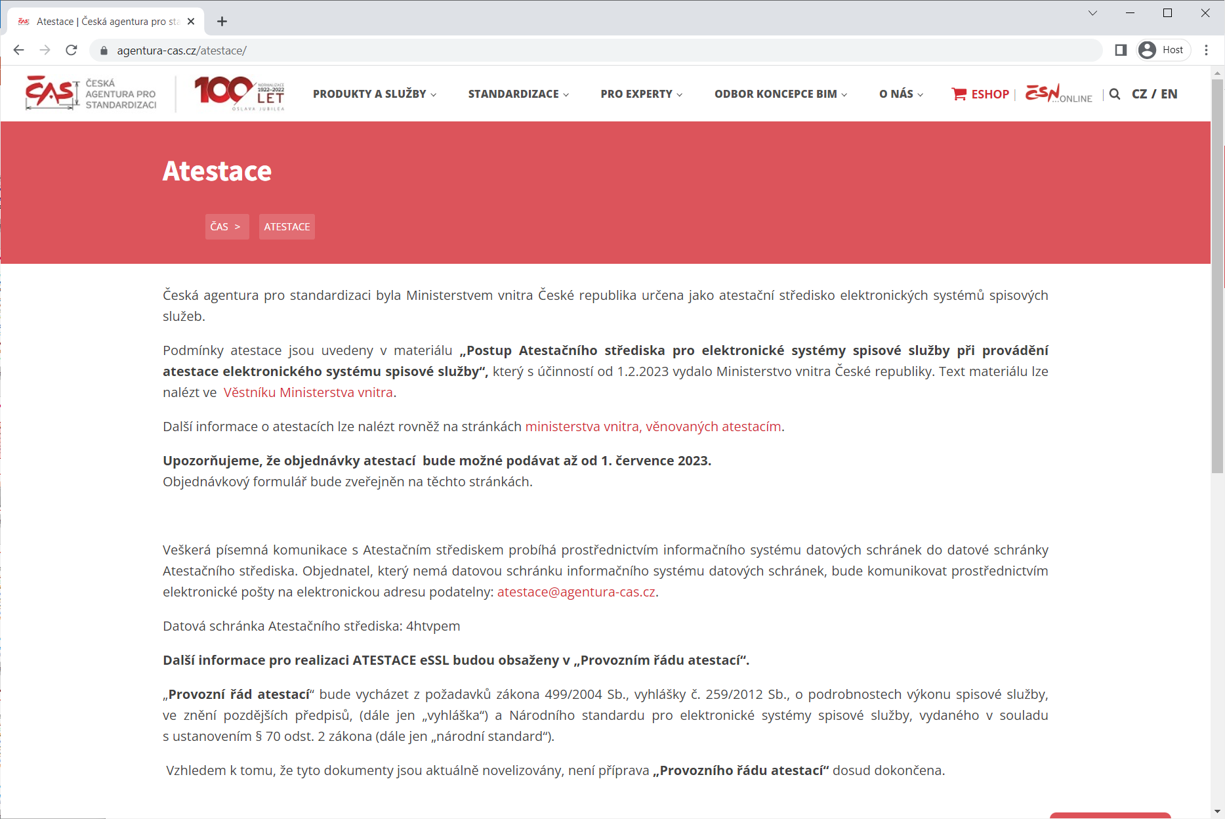
Informační zdroje

Slide 9

Informační zdroje
https://www.mvcr.cz/clanek/atestace-elektronickych-systemu-spisovych-sluzeb.aspx

Slide 10
Na čem pracujeme
Úspěšný start atestací předpokládá řadu kroků:
  zafixování legislativních podmínek – novela vyhlášky
  č. 259/2012 Sb., o podrobnostech výkonu spisové služby a Národního standardu elektronických spisových služeb
  příprava testovacích scénářů (na základě nového znění vyhlášky a NSESS)
  vybudování testovací platformy
  nastavení všech procesů, organizační a personální zajištění na straně ČAS
Jedná se o ambiciózní výzvu, kterou přijímáme s velkou zodpovědností a chutí do práce !
Komunikaci s odbornou veřejností považujeme zá základní pilíř úspěchu a hodláme v ní nadále pokračovat

Slide 11

DĚKUJEME!
Kontakt:
Petr Stiegler
vedoucí odd. atestací eSSL
stiegler@agentura-cas.cz
www.agentura-cas.cz

